Slide 1


تشخیص خطا در موتورهای الکتریکی القایی سه فاز با استفاده از شبکه هوشمند
استاد درس
دکتر مهدی علیاری
دانشجو
محمدرضا جنیدی جعفری
9925253

Slide 2
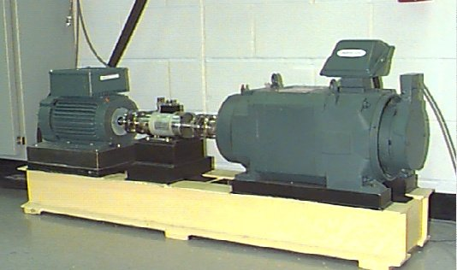
ارزیابی و نتیجه‌گیری
مدل‌‌های استفاده شده
معرفی خطا
طرح پروژه
توضیح پروژه
1
معرفی انواع خطا در موتورهای الکتریکی
2
مدل‌های استفاده شده در پروژه
3
ارزیابی نتایج
4

Slide 3
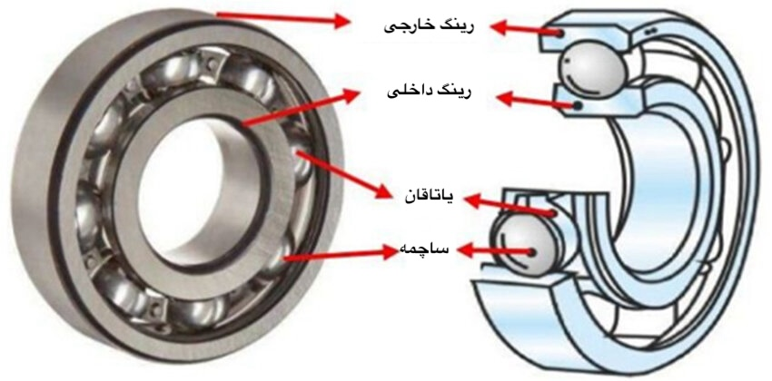
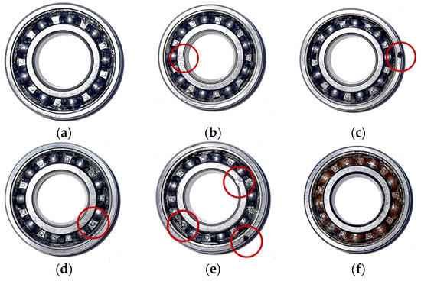
ارزیابی و نتیجه‌گیری
مدل‌‌های استفاده شده
معرفی خطا
طرح پروژه
خطاهای رایج در بلبرینگ
1- رینگ داخلی
2- رینگ خارجی
3- یاتاقان توپی
4- ساچمه

Slide 4
ارزیابی و نتیجه‌گیری
مدل‌‌های استفاده شده
معرفی خطا
طرح پروژه
مدل Random Forest
1
مدل SVM
2
مدل DNN
3

Slide 5
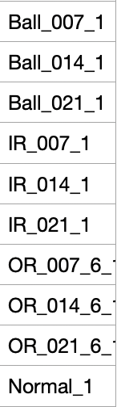
ارزیابی و نتیجه‌گیری
مدل‌‌های استفاده شده
معرفی خطا
طرح پروژه
دیتاست مورد استفاده
اندازه خطا ۷و ۱۴ و ۲۱ میل
تشخیص لرزش ۱۶ کاناله DAT

Slide 6
ارزیابی و نتیجه‌گیری
مدل‌‌های استفاده شده
معرفی خطا
طرح پروژه
SVM
80% آموزش
10% ارزیابی
10% تست
کاهش ابعاد
تست در حین آموزش
بررسی هایپر پارامترها

Slide 7
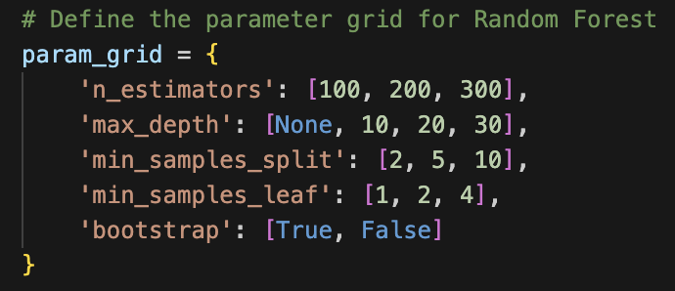
ارزیابی و نتیجه‌گیری
مدل‌‌های استفاده شده
تحلیل سیگنال
مدل‌های هوش مصنوعی
معرفی خطا
طرح پروژه
Random forest
بررسی هایپر پارامترها

Slide 8
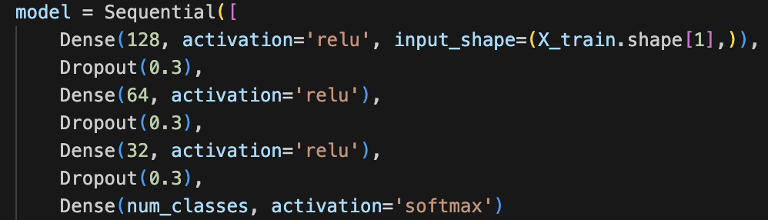
ارزیابی و نتیجه‌گیری
مدل‌‌های استفاده شده
معرفی خطا
طرح پروژه
DNN
یادگیری چندباره و تدریجی

Slide 9
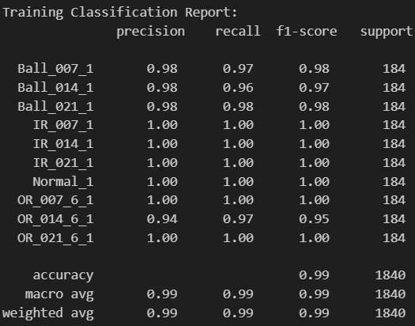
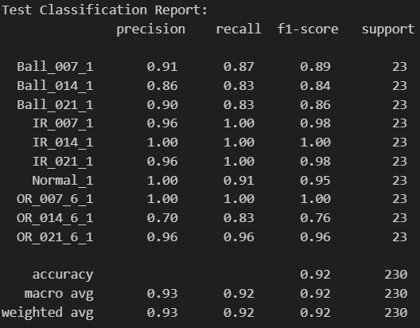
ارزیابی و نتیجه‌گیری
مدل‌‌های استفاده شده
معرفی خطا
طرح پروژه
SVM

Slide 10
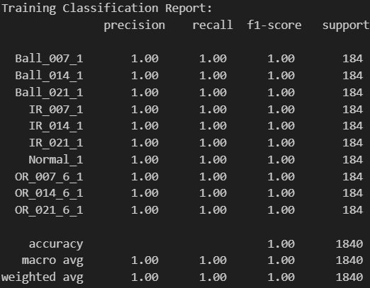
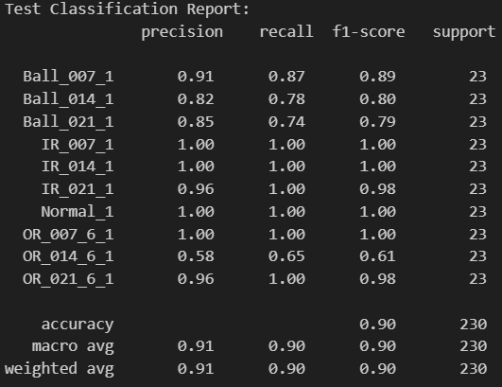
ارزیابی و نتیجه‌گیری
مدل‌‌های استفاده شده
معرفی خطا
طرح پروژه
Random forest

Slide 11
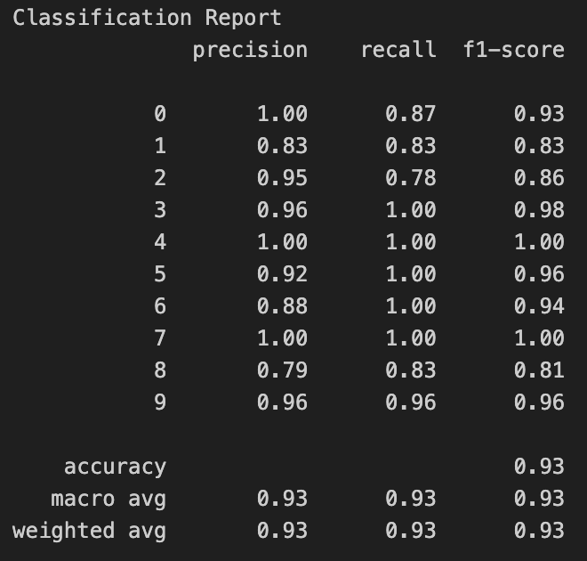
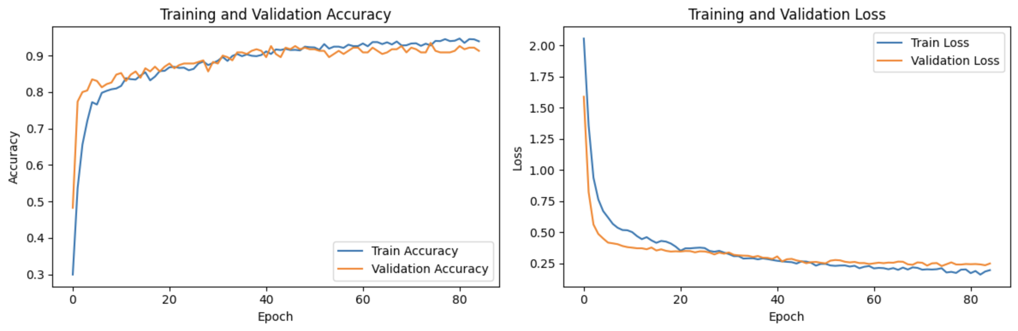
ارزیابی و نتیجه‌گیری
مدل‌‌های استفاده شده
معرفی خطا
طرح پروژه
DNN

Slide 12
ارزیابی و نتیجه‌گیری
مدل‌‌های استفاده شده
مدل‌های هوش مصنوعی
معرفی خطا
طرح پروژه
بهترین مدل
دقت روی داده تست: 93%
DNN

Slide 13
ارزیابی و نتیجه‌گیری
مدل‌‌های استفاده شده
مدل‌های هوش مصنوعی
معرفی خطا
طرح پروژه
پیشنهادات
بررسی مرحله خطا
بررسی با سنسور دقیق‌تر
یادگیری با مدل های دیگر

Slide 14

با تشکر از توجه شما

